Slide 1
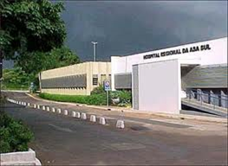

Sessão de Anatomia Clínica
PEDIATRIA
MIOCARDITE
Nathália Girardi Nagib – Residente de Pediatria, sob orientação da Dra. Isadora de Carvalho Trevizoli
Patologista: Marcos E.A. Segura
Coordenação: Dras. Joseleide de Castro e Marta David Rocha de Moura
Hospital Materno Infantil de Brasília
Brasília, 10 de novembro de 018
www.paulomargotto.com.br

Slide 2
Caso clínico
S.S.V. , 10 meses, 7,2 kg, nascida em Campo Maior – PI, procedente de Valparaíso- GO, admitida no PS HMIB no dia 10/06/18 ás 21:30 com a queixa principal de sonolência.
HDA: Iniciou há 1 dia quadro de vômitos, cerca de 5 episódios/dia, associado a diminuição da diurese, um pico febril não aferido, e queda do estado geral.
Revisão de sistemas: Mãe refere que paciente apresenta sempre episódios de tosse seca e engasgos com os alimentos e saliva.

Slide 3
antecedentes
FISIOLÓGICOS:
RNT AIG, nascida de parto cesáreo, com 39 semanas, peso 3345 g, estatura 47 cm. Sem intercorrências no período gestacional, parto e neonatal.
Cartão vacinal desatualizado
PATOLÓGICOS:
Refere que criança sempre foi cansada. Sentou aos 6 meses, mas atualmente não conseguia sentar mais, e se “arrastava”.
Mãe relata que o pai sempre a acusava de “não cuidar bem da criança”

Slide 4
História familiar e social
Pais hígidos. Uma irmã de 3 anos, hígida.
Mora com os pais e a irmã, em Valparaíso, em casa de alvenaria.

Slide 5
Exame físico
GEG, hipocorada (+/4+), desidratada (++/4+), acianótica, anictérica, taquidispneica , afebril (36.6ºC), sonolenta, reativa a estímulos.
ACV: RCR 2T BNF , sopro sistólico em BEE baixa. FC 160 bpm
AR: MV + bilateralmente, estertores finos bilaterais. FR 66 ipm. SatO2 99% MNR 8L/min. Tiragem subcostal, retração de fúrcula e batimento de aleta nasal.
ABD: globoso, normotenso, normotimpânico, flácido, RHA+, fígado a 2 cm RCD, baço não palpável.
Ext: frias, sem edema, pulsos braquiais cheios e simétricos
Sinais meníngeos: negativos, sem rigidez de nuca
Pele: dermatite descamativa em ambas as pernas

Slide 6
Exames complementares – ps
GASOMETRIA ARTERIAL : pH 7.4 , pCO2 23, pO2 145, Sat O2 99% Lac 3 BIC 17, BE – 9.4 – Acidose metabólica compensada com alcalose respiratória
Hemograma: Hb 10/ Htc 29.8/ Leuco 9.1 ( neut 52%/ bast1%/eos 1%/mono 6%/ linf 40%) plq 277
TGO 60/ TGP 16/ Ur 78/ Na 135/ K 5.5/Cr 0.44
Amilase 9/ CPK 157/ CKMB 47

Slide 7
conduta
Colocada em BIPAP
Iniciado Antibioticoterapia com Ampicilina + Sulbactam 200mg/kg/dia
Fase rápida 20mlkg
Solicitado exames laboratoriais
Regulação para UTI

Slide 8
evolução
Ao receber expansão com 10ml/kg de SF 0.9% paciente evoluiu com hepatomegalia. Encaminhada então a UTIP HMIB 26 minutos após a solicitação da vaga.
Ao ser monitorizada, apresentava-se em ritmo cardíaco não sinusal compatível com taquicardia ventricular.
REG, palidez cutânea 3+/4+, taquidispneica moderada, desidratada ++/4+, anictérica, acianótica, afebril.
FC: 147 bpm / SatO2 100% / Temp axilar 36º/ Dx 200 / PAS 89 mmHg
ACV: RCR 2T, taquicardica, sem sopros
Abdome: plano, flácido, indolor, fígado palpável na cicatriz umbilical , borda romba
Ext: aquecidas, pulsos periféricos finos, TEC 4 segundos. Pulsos centrais não rítmicos
SN: torporosa. Reage a dor

Slide 10
evolução
ECG de 12 derivações sem onda P, QRS alargado e taquicardia.
Assumido como taquicardia ventricular com pulso, paciente preparada para cardioversão elétrica. Priorizado IOT com SRI, mantenho SAT 100% em VM.
Recebeu cardioversão elétrica as 00:40 com 0.5J/ kg, sem sucesso. Repetido 1 J/ kg sem sucesso.
Paciente evoluiu subitamente com piora da perfusão, cianose, ausência de pulsos centrais, e portanto PCR em TV.
Iniciados manobras de reanimação cardiopulmonar com ventilação e compressões torácicas, enquanto preparavam a desfibrilação.
Recebeu 3 choques, 9 doses de adrenalina, 2 doses de amiodarona, e 1 dose de bicarbonato, gluconato de cálcio e lidocaína. Todas sem sucesso.
Feito Ecocardiograma no leito, evidenciando coração em fibrilação sem sinais de derrame pericárdico.
Após 34 minutos de reanimação, cessaram os esforços devido a falta de resposta a todas as medidas adotadas
Òbito constatado ás 1:23 do dia 11/06/18

Slide 11
Exames complementares – UTIP
GASOMETRIA ARTERIAL : pH 7.37 , pCO2 22.9 pO2 141, Sat O2 97,4% Lac 2.2 BIC 15.5 , BE – 11.1 – Acidose metabólica compensada por alcalose respiratória
Hemograma: Hb 9.6/ Htc 28.5 / Leuco 9.5 ( neut 50/ bast 2/ eos 0/ mono 6/ linf 42) plq 298
TGO 60/ TGP 16/ Ur 80/ Cr 0.42/ k 5/ Na 133/ P 7.4/ Mg 2.7 / CKMB 55/ LDH 801 / CPK 375

Slide 12
Hipóteses diagnósticas
5H
5T
Hipóxia
Hipovolemia
Acidose ( Hydrogen ion)
Hipo/ Hipercalemia
Hipotermia
Trauma
Toxinas
Tamponamento cardíaco
Pneumotórax
Trombose ( coronária ou pulmonar)

Slide 13
hipóxia
Desconforto respiratório moderado / grave
Taquipnéia ( FR 66ipm)
GASOMETRIA ARTERIAL : pH 7.37 ,
pCO2 22.9
pO2 141,
Sat O2 97,4%
Lac 2.2
BIC 15.5 ,
BE – 11.1

Slide 14
hipovolemia
Vários episódios de vômitos há 1 dia + Sonolência + Desidratação ao exame físico+ redução da diureses + pulsos finos + taquicardia + extremidades frias

Slide 15
Acidose ( Hydrogen ion )
GASOMETRIA ARTERIAL : pH 7.37 ,
pCO2 22.9
pO2 141,
Sat O2 97,4%
Lac 2.2
BIC 15.5 ,
BE – 11.1

Slide 16
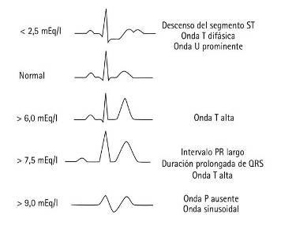
Hipo/ hipercalemia
Vômitos + Desidratação = hipocalemia
K + 5 / K+ 5.5

Slide 17
Hipotermia
Temperatura axilar
36ºC/36.6ºC

Slide 18
Trauma
História clínica negativa para trauma

Slide 19
Tamponamento cardíaco
Ecocardiograma na beira do leito evidenciou coração em fibrilação, sem sinais de derrame pericárdico.

Slide 20
Pneumotórax
Não havia sinais clínicos de pneumotórax

Slide 21
Toxinas
Quadro clínico grave, súbito, sem causa aparente inicialmente.]
Taquicardia ventricular é incomum em crianças e pode ser secundário a intoxicação.
História negativa para intoxicação

Slide 22
Tromboembolismo ( Coronária ou pulmonar )
Quadro súbito de desconforto respiratório + Insuficiência cardíaca direita com hepatomegalia e baixo débito – tromboembolismo pulmonar

Slide 23
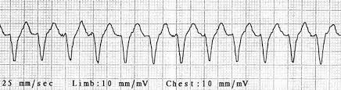
Taquicardia ventricular
Distúrbio de ritmo cardíaco que se caracteriza como TAQUIARRITMIA COM QRS ALARGADO ( > 0.09s)
Por conceito envolve estruturas abaixo da bifurcação do feixe de His
Distúrbio de ritmo incomum na faixa etária pediátrica
Secundário a cardiopatia estrutural ou alguma síndrome canalicular como síndrome do QT longo.

Slide 24
Causas de taquicardia ventricular
Condições agudas:
Hipóxia, acidose, hipercalemia, hipoglicemia, hipotermia, hipermagnesemia.
Medicamentos: aminas simpaticomiméticas, antidepressivos tricíclicos, anfetamina, anestésicos inalatórios, antiarrítmicos.
Escorpionismo.
Miocardite e endocardite infecciosa.

Slide 25
Causas taquicardia ventricular
Condições crônicas
Cardiopatia congênita – Tetralogia de Fallot,; Anomalia de Ebstein; prolapso da valva mitral; valvopatia aórtica.
Pós- operatório de cirurgia cardíaca
Displasia de VD
Miocardiopatia dilatada ou hipertrófica
Tumores ventriculares
Sindome do QT longo; Sindrome de Brugada; Sindome do QT curto

Slide 26
Tratamento Taquicardia ventricular
- Manter via aérea pérvia, oferecer ventilação assistida, se necessário
- Oxigenioterapia
- Monitorização cardíaca para identificação do ritmo, PA e oximetria de pulso
- Acesso venoso ou IO
- ECG de 12 derivações, desde que não atrase o tratamento
Taquicardia Ventricular
Comprometimento
cardiorrespiratório?
- hipotensão
- alteração do sensório
- sinais de choque
SIM
NÃO
Cardioversão Sincronizada
Iniciar com 0,5 a 1 J/kg, máximo de 2 J/kg
Sedar se necessário.
Antiarrítmicos
- Amiodarona OU Procainamida:
- Tentar adenosina se QRS monomórfico e regular

Slide 27
Hipóteses diagnósticas
Quadro de disfunção miocárdica aguda, ICC, choque cardiogênico, parada em TV em criança previamente hígida –
Miocardite /Intoxicação?
Mãe refere que paciente sempre foi “cansada”, apresentava sopro em BEE baixa, e evoluiu com ICC com hepatomegalia após expansão volêmica –
Cardiopatia estrutural prévia ?
Mãe refere que paciente apresentava tosse crônica, engasgava frequentemente com a saliva e alimentos, e passou a não conseguir sentar, e se arrastava aos 10 meses –
Doença de depósito ? Erro inato do metabolismo ?

Slide 28
Referências
Abordagem prática dos distúrbios de ritmo em pediatria – Artigo de Revisão -Rev Med Minas Gerais 2013; 23(2): 204-212
DIRETRIZ DE ARRITMIAS CARDÍACAS EM CRIANÇAS E CARDIOPATIAS CONGÊNITAS - Arq Bras Cardiol. 2016; 107(1Supl.3):1-58
Arritmias na criança - Alessandra Kimie Matsuno . Medicina (Ribeirão Preto) 2012;45(2): 214-22
J Pediatr (Rio J). 2007;83(2 Supl):S64-70: Parada cardiorrespiratória, reanimação, intubação, morte, adrenalina
J Pediatr (Rio J) 1999;75(Supl.2):s159-s67 : Ressucitação cardiopulmonar pediátrica

Slide 29

Obrigada !

Slide 30
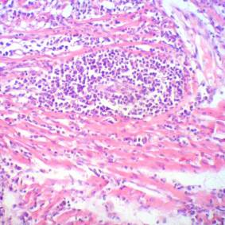
Resultado do Exame Anatomopatológico
Dr. Marcos E.A. Segura
Médico Patologista

Slide 31
Ectoscopia
Lactente 10 meses (43 semanas)
Bom estado nutricional
Sem malformações
8550g (n)

Slide 32
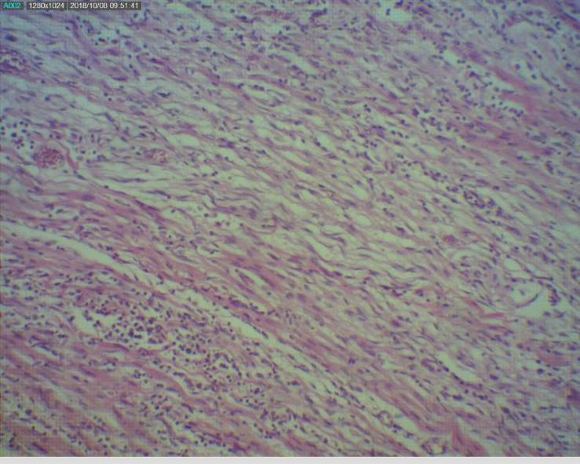
Coração
94g (↑)
Câmaras concordantes

Slide 33
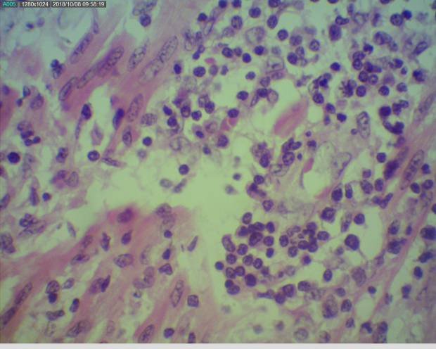
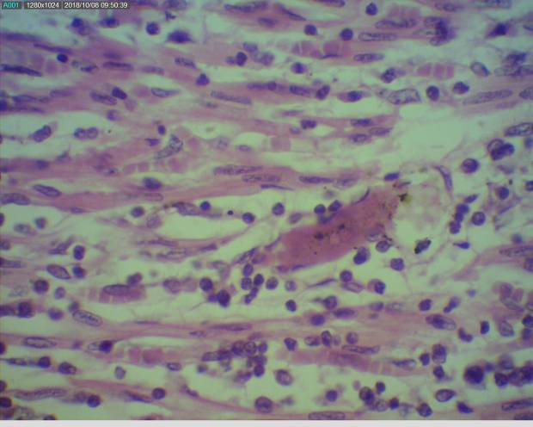
Coração

Slide 34
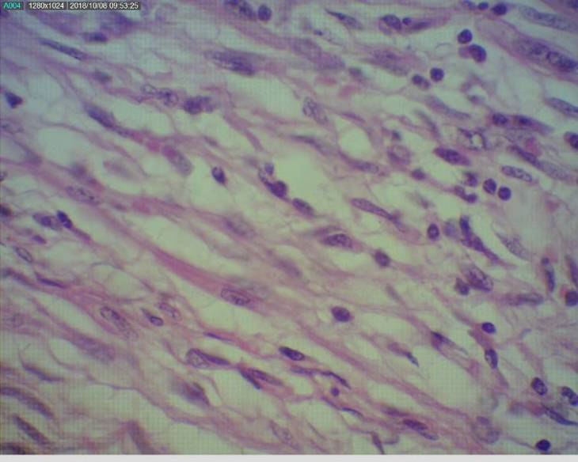
Coração
94g (↑)
Câmaras concordantes
Miocardite

Slide 35
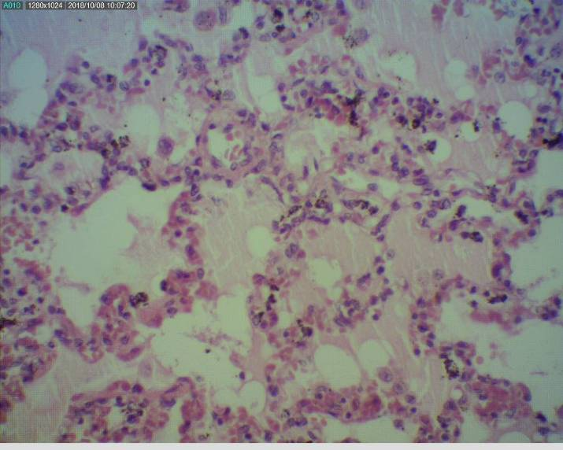
Pulmão
PD: 85g (n)
PE 60g (n)

Slide 36
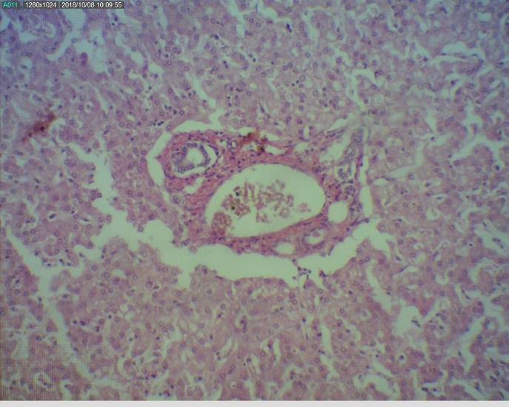
Fígado
370g (↑)

Slide 37
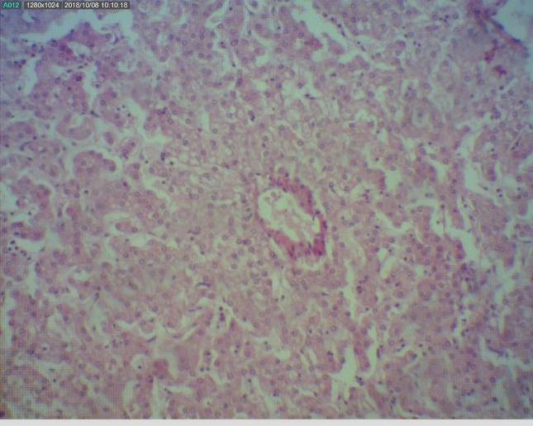
Fígado
370g (↑)

Slide 38
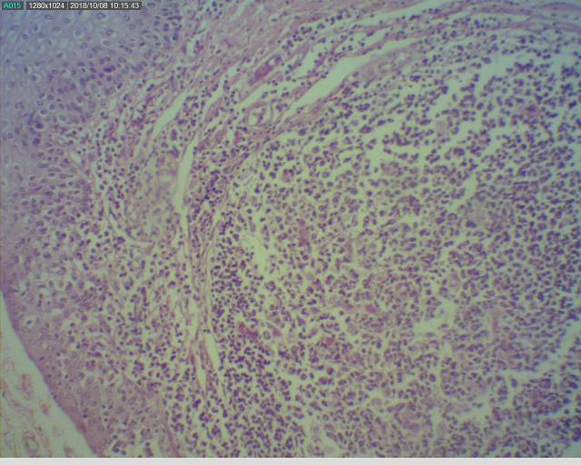
Trato Digestivo
Rotação mantinda
Esofago com mucosa granular
Meson espesso, leitoso

Slide 39
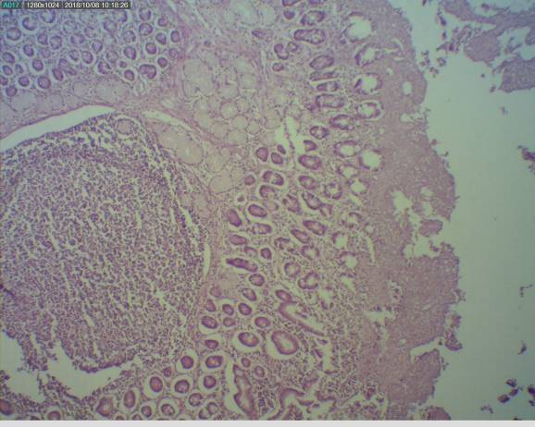
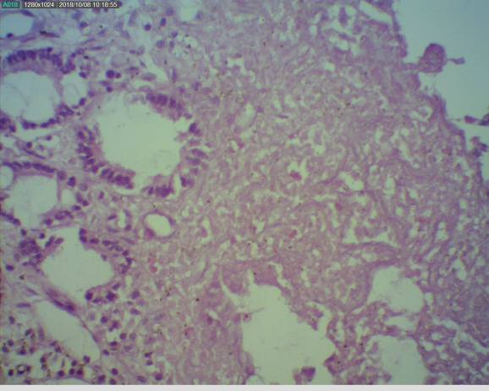
Trato Digestivo

Slide 40
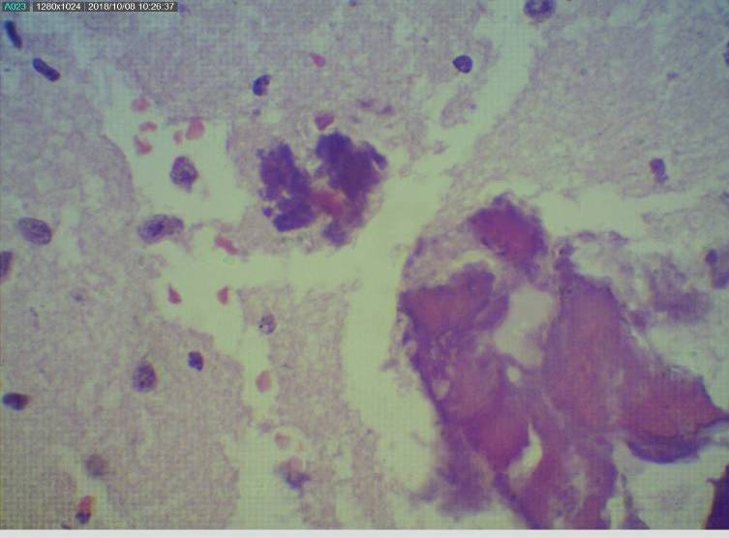
Encéfalo
Sem meningite

Slide 41
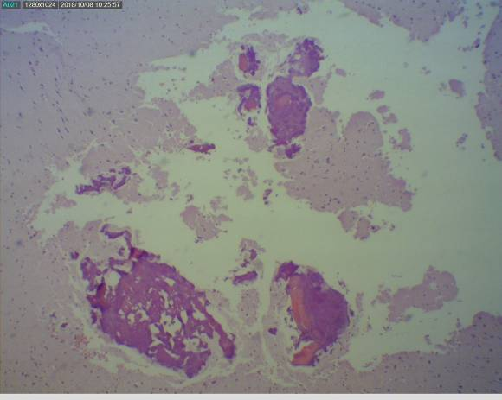
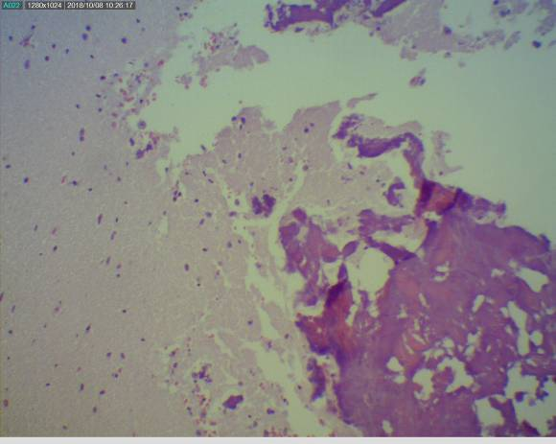
Encéfalo

Slide 42
INFECÇÃO VIRAL
? QUAL VIRUS ?
MIOCARDITE
INFLAMAÇÃO EM TGI
ENCEFALITE
DISFUNÇÃO MIOCÁRDICA
CARDIOMEGALIA
EDEMA PULMONAR
HEPATOMEGALIA
ICC

Slide 43
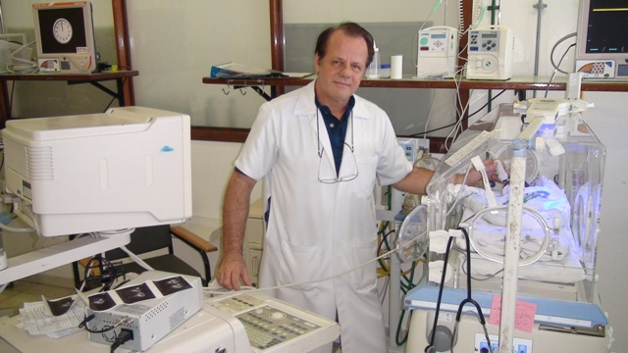
Nota do Editor do site, Dr. Paulo R. Margotto.Consultem também! Aqui e Agora!
Estudando Juntos!
Miopericardite
2011
pmargotto@gmail.com

Slide 44
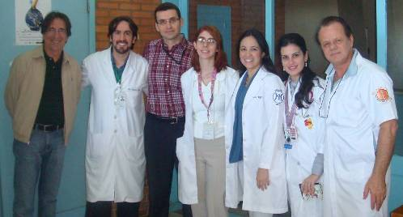
SESSÃO DE ANATOMIA – CLÍNICA COXSAKIE B?
Apresentação: Carla Regina (R2 Pediatria), Danielle Nardi (R2 Pediatria), Priscila Dias (R3 UTI Pediátrica). Coordenação: Andersen Fernandes, Marcos E.A.Segura (Patologista), Paulo R. Margotto
26/02/2012, às 22h30min
Id.: J.G.C.S, masculino, 10 meses, peso 10 kg
QP: “Cansaço e vômitos, hoje.”
HMA: História de cansaço e 3 episódios de vômito, iniciados hoje, sem febre. Diurese ausente há 8 horas, evacuação preservada. Inapetente há 3 dias. Sem outras queixas.
Antecedentes
  Nega doenças, alergias, cirurgias ou internações anteriores
  História de alteração no Teste do pezinho, porém mãe não sabe dizer qual foi o achado

Slide 45
Ao exame físico: grave estado geral, desidratado, taquidispneico, com respiração superficial, pálido, pele mosqueada, anictérico, acianótico. FR 70 irpm, FC 190 bpm, PA 90x42 mmHg, SatO2 88% (ar ambiente)
ACV: RCR em 2T, BNF, sem sopros
Ausculta respiratória com murmúrio fisiológico, sem ruídos adventícios
Abdome: flácido, indolor, sem VCM, RHA+
Extremidades: frias, TEC 4s, pulsos filiformes
SNC: Pupilas isocóricas, fotorreagentes, Sem sinais meníngeos. Rebaixamento do nível de consciência, oscilando sensório. Escala de Coma de Glasgow 13.

Slide 46
Piora do nível de consciência: ECG entre 5-7
Encaminhado à sala de reanimação do PS
Não foram obtidos exames
  Perfusão débil e dificuldade de palpação de pulso
Acesso periférico em MSE
Oxigenioterapia por Máscara não reinalante com reservatório (SatO2 95-100%)
70 ml/kg de soro fisiológico para expansão volêmica
Ceftriaxona 100mg/kg dentro da primeira hora do atendimento
Regulado para UTI Pediátrica
Apresentou 1 convulsão tônico-clônica: administrado 0,4ml de diazepam

Slide 47
Intubado, após dose de midazolam
Apresentou parada cardiorrespiratória
  MCE e ventilação com dispositivo bolsa-válvula-máscara pelo TOT
  4 doses de adrenalina
  PCR revertida após 40 minutos de RCP
Encaminhado para UTI Pediátrica por volta de meia-noite de 27/02/2012 (após 1h30min de manejo no PS)

Slide 48
Sistema informatizado não estava disponível
  Registros em papel relatam eventos a partir de 04h de 27/02/12
04h10min Resultado de exames: Glic 150, Ur 69, Creat 0,9, TGO 330, TGP 207, Na 143, K 5,3, Cl 111; Ca 8,6, Hto 30,8, Hb 10,7, Leuc 16900 (38s 05bt 52L 04m 01e), plq 360000
04h30min Continua chocado. Inicialmente PA = 71x67 (64) mmHg. Agora: não mensurável. FC: 122 bpm. Sem diurese. Pupilas mióticas, não reagentes. Conduta: Aumentar adrenalina para 0,8mcg/kg/min
05h Apresentou nova parada cardíaca
  Adrenalina 1:10000 1ml várias vezes + gluconato de cálcio + cardioversão + expansão
Óbito constatado às 05h30min

Slide 49
EXAMES RESGATADOS APÓS O ÓBITO
Teste do pezinho (repetido e confirmado): deficiência de glicose-6-fosfato desidrogenase
Exames 11/01/2012 - HOSPITAL ALVORADA:
  Hemograma: Hem 4,64, Hb 12,7, Hto 36,2, Leuc 5700, bast 3, segm 70, linf 21, mono 6, pqt 318000
  PCR: 0,22 (VN: 0-1,0)
  VHS: 2,0 (VN: <20)
  EAS: ph 5,0, prot ++, corpos cetônicos ausentes, nitrito negativo, células epiteliais raras, leucócitos numerosos, hemácias ausentes, muco ++, microbiota moderadamente aumentada, cristais ausentes, cilindros hialinos +, leveduras ausentes
  Radiografia de tórax: sem alterações

Slide 50
LISTA DE ACHADOS
Inapetência 3 dias antes da internação
Vômitos e astenia no dia da internação
Taquicardia
Taquidispneia
Alteração de consciência
Alteração de perfusão periférica
Convulsão
Parada cardíaca
Transaminases elevadas
Ureia e creatinina elevadas
Anemia leve
Deficiência de G6PD

Slide 51
HIPÓTESES DIAGNÓSTICAS
Choque séptico
Infecção de foco desconhecido
  Meningoencefalite?
  ITU?
  Gastroenterocolite?
Deficiência de G6PD

Slide 52
A 019/12
Dr. Marcos E.A. Segura
médico patologista

Slide 53
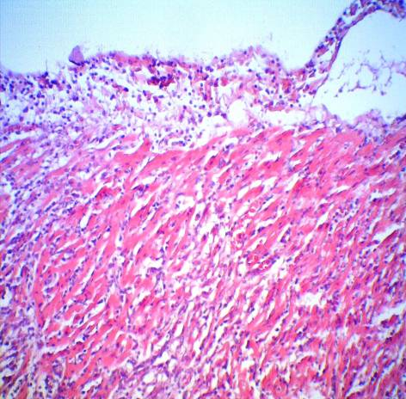
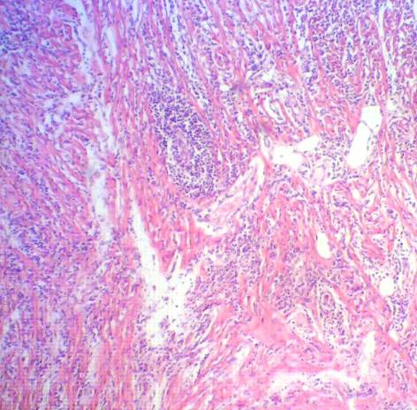
Sistema Cardiovascular
Infiltrado intersticial no miocárdio | Infiltrado intersticial no miocardio e pericárdio (MIOPERICARDITE)

Slide 54
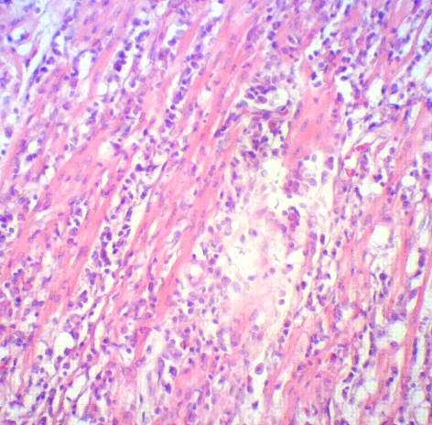
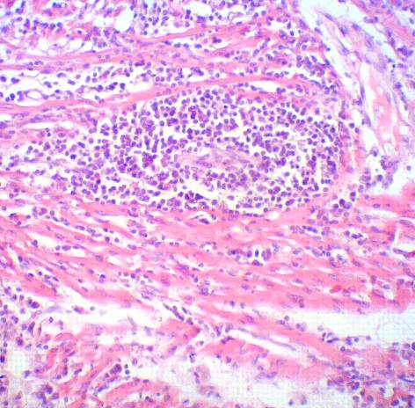
Sistema Cardiovascular
Infiltrado linfocítico intersticial “dissecando” as fibras miocárdicas com atrofia | Infiltrado intersticial levando a necrose de fibras miocárdicas

Slide 55
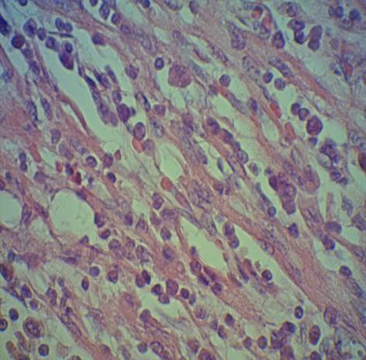
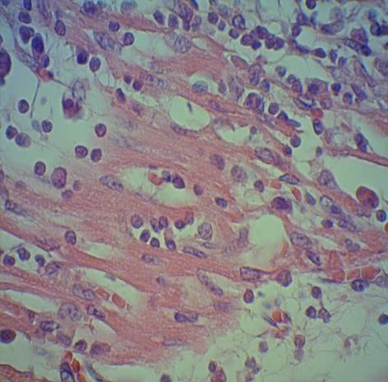
Sistema Cardiovascular
Infiltrado de linfócitos e raros plasmócitos permeiam as fibras miocárdias levando à atrofia e necrose de fibras

Slide 56
Sistema Cardiovascular
Cardiomegalia
Miopericardite

Slide 57
Conclusões – Causa mortis e Doença Principal
COCKSAKIE ?
MIOPERICARDITE
IVAS
BRONQUIOLITE
CHOQUE CARDIOGÊNICO

Slide 58
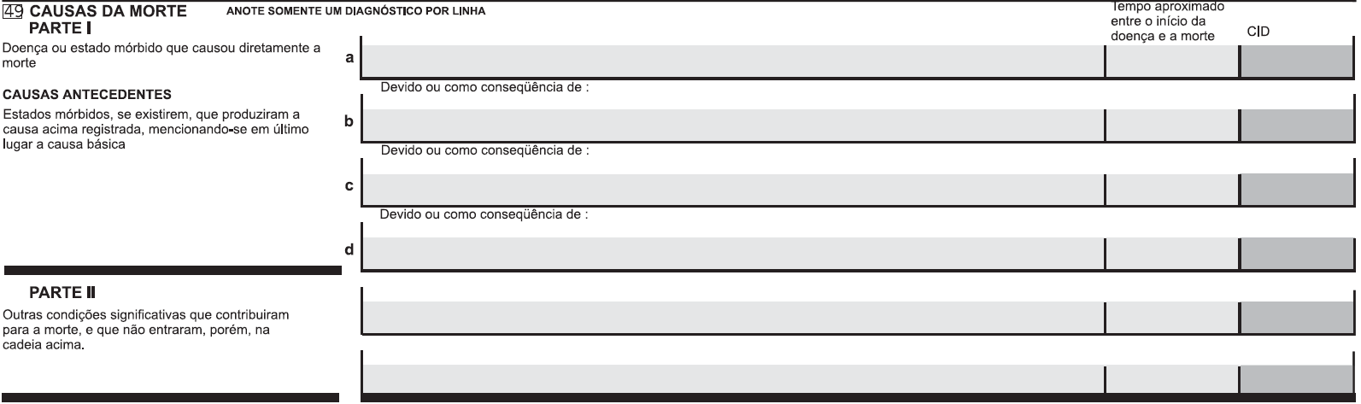
Preenchimento da Declaração de Óbito
Choque Cardiogênico
Miopericardite Linfocítica de provável etiologia viral
----------- X -------------
----------- X -------------
Infecção de Vias Aéreas Superiores
Bronquiolite

Slide 59

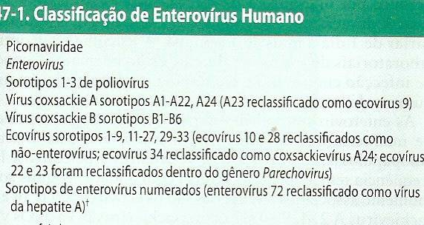
Coxsaquiose
Betânia Bisinoto Barra.
Residência em Pediatria.
Hospital Regional da Asa Sul.
20/09/2011
Clicar aqui!
COXSACKIEVIRUS B
Os coxsackievírus são do gênero Enterovirus, da família dos Picornaviridae; RNA virus sem envelope
Mais de 70 sorotipos, porém 10 a 15 deles são responsáveis pela maioria das doenças.

Slide 60

Epidemiologia
Ocorre durante o ano todo em regiões tropicais;
Enterovírus são responsáveis por 33-65% das enfermidades febris agudas e por 25% das hospitalizações devido a suspeita de sepse em lactentes nos EUA;
Os seres humanos são o único reservatório;

Slide 61
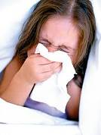
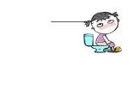
Epidemiologia
Transmissão fecal-oral, respiratória, por fômites e verticalmente da mãe para o RN, tanto no período pré-natal quanto perinatal;
Podem ocorrer infecção por diferentes sorotipos na mesma criança;
Fatores associados a gravidade: idade mais jovem, sexo masculino, higiene precária, superpopulação e baixo nível socioeconômico.

Slide 62
Manifestações clínicas
Miocardite e Pericardite
Coxsackievírus B(+) e Coxsackievírus A;
Adolescentes e adultos jovens; Sexo masculino;
Sintomas de vias aéreas superiores precedem as manifestações cardíacas, tais como fadiga, dispnéia, dor torácica, ICC, arritmias;
Podem mimetizar um infarto agudo do miocárdio
Notes:
62
Em RN cursam como uma doença mais disseminada(atingindo vários sistemas);

Slide 63
Manifestações clínicas
Miocardite e Pericardite
Atrito pericárdico: envolvimento do pericárdio;
Rx tórax: aumento da área cardíaca;
ECG: anormalidades no segmento ST, onda T e/ou do ritmo;
Ecocardiograma: dilatação cardíaca, contratilidade reduzida e/ou derrame pericárdico;
Enzimas miocárdicas podem estar aumentadas;
Recuperação geralmente é completa. Ocasionalmente: miocardiopatia crônica, microaneurisma ventricular inflamatório ou pericardite constrictiva.

Slide 64

Diagnóstico
Cultura viral: padrão-ouro. Sensibilidade de 50-75% e pode ser aumentada pela cultura de material de vários sítios. 3 a 8 dias para detectar crescimento.
Identificação de sorotipos(investigação de surtos/distinguir enterovírus não-pólio de poliovírus);
-PCR quantitativa(não identifica sorotipo)
Fixação do complemento
Interpretação:
Diagnóstico das infecções por vírus COXSACKIE B (B1 a B6).
Anticorpos anti-Coxsackie B são encontrados na população em geral com títulos de 1/4 a 1/64 (infecção pregressa). Títulos de 1/128 ou mais são encontrados com quadro clínico compatível (miocardite, pericardite, meningite asséptica)

Slide 65
Tratamento
Suporte
-RN e lactentes com doença febril inespecífica→afastar infecção bacteriana ou por vírus do herpes simples/tratamento presuntivo;
-doença grave: UTI;
Imunoglobulinas: controverso/ Mais em crianças hipoglobulinêmicas (A resposta humoral aos enterovírus é a chave para a defesa contra esta infecção)
Pleconaril (agente antiviral-inibe a fixação e o desnudamento do picornavírus (não liberado para o uso)
Notes:
65
*A resposta humoral aos enterovírus é a chave para a defesa contra esta infecção.
**Agente antiviral(inibe a fixação e o desnudamento do picornavírus(não liberado para o uso)

Slide 66
Referências
Nelson, Tratado de Pediatria,18.ed, Rio de Janeiro:Elsevier,2009
Modlin, JF. Clinical manifestations and diagnosis of enterovirus infections.Disponível em: www.uptodate.com

Slide 67
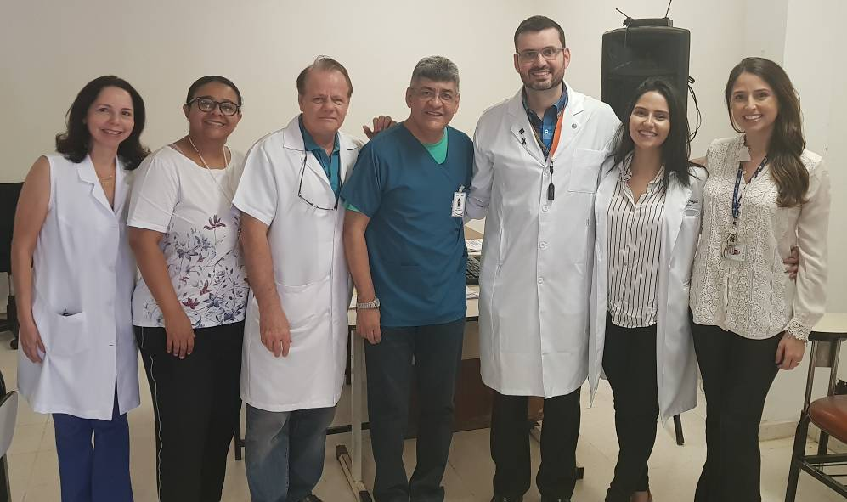
OBRIGADO!
Drs. Joseleide de Castro, Marta D.R. de Moura, Paulo R. Margotto, Sérgio Veiga, Marcos EA Segura, Nathalia G Nagib,
Isadora de Carvalho Trevizoli,

